Slide 1
ROS MINI PORJECT
문예리
이명상

Slide 2
CONTENT
01 프로젝트 개요
개발 목표
02 시스템 구성
시스템 설계
개발 환경
03 시스템 구현
장애물 인식 시스템
이동 속도 컨트롤 시스템
04 프로젝트 결과
시연 영상

Slide 3
Part 01.
프로젝트 개요

Slide 4
개발 목표
ROS를 활용한 로봇 개발
장애물 인식 시스템 개발
이동 속도 컨트롤 시스템 개발

Slide 5
Part 02.
시스템 구성

Slide 6



시스템 설계
전체 시스템 구성
PC
OpenCR

Slide 7
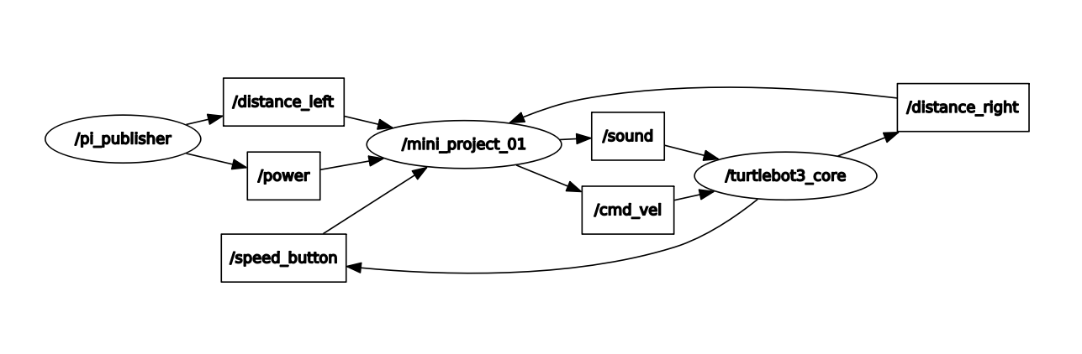
시스템 설계
전체 ROS 노드와 토픽

Slide 8






개발 환경
개발 언어 및 라이브러리
Language
Tool
Turtlebot3

Slide 9
Part 03.
시스템 구현

Slide 10
장애물 인식 시스템
<Publish>
<Subscribe>
라즈베리파이
Distance_left
Linux(PC)
//초음파 센서로 왼쪽 거리 값을 측정해 pc로 publish
OpenCR
Distance_right
Linux(PC)
//초음파 센서로 오른쪽 거리 값을 측정해 pc로 publish
Linux(PC)
cmd_vel
OpenCR
//거리 값이 20cm 이하일 때 정지 후 좌회전/우회전

Slide 11
이동 속도 컨트롤 시스템
<Publish>
<Subscribe>
OpenCR
Speed_button
Linux(PC)
//버튼을 누를 때마다 신호 publish
Linux(PC)
cmd_vel
OpenCR
//버튼 신호를 받을 때마다 이동 속도 컨트롤

Slide 12
Part 04.
프로젝트 결과

Slide 13
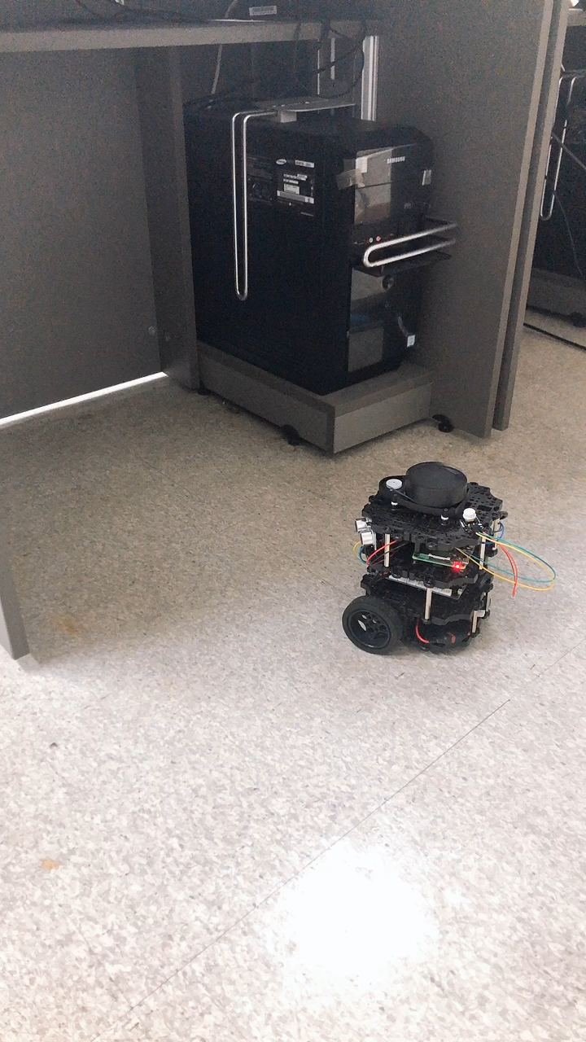
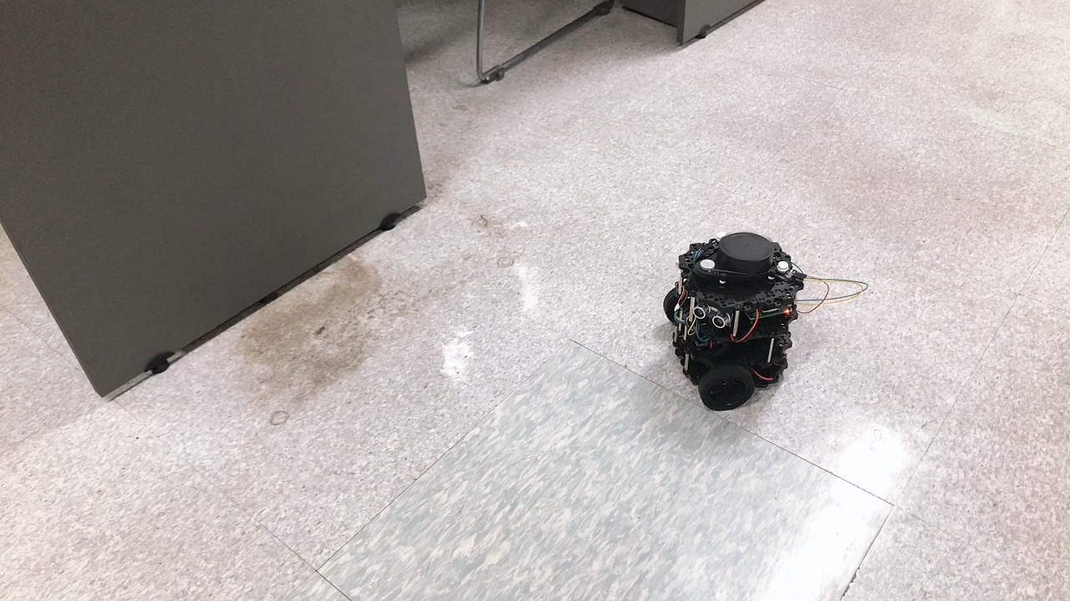
시연 영상
시연 영상

Slide 14
THANK YOU
Q&A

